Slide 1

Python数据容器

Slide 2

数据容器入门
数据容器：list(列表)
list（列表）的遍历
数据容器：tuple(元组)
数据容器：str(字符串)
数据容器的切片
数据容器：set(集合)
数据容器：dict(字典、映射)
数据容器的通用操作
综合案例

Slide 3
了解数据容器是什么

Slide 4

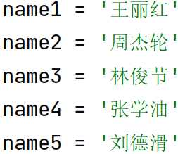
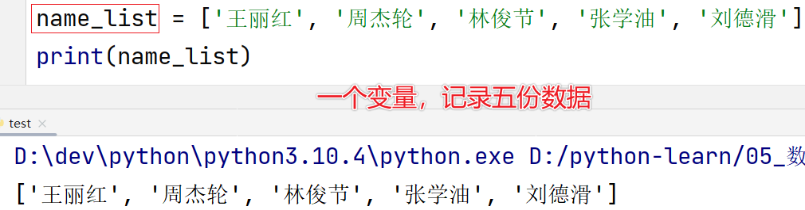
为什么学习数据容器
思考一个问题：如果我想要在程序中，记录5名学生的信息，如姓名。
如何做呢？
一个变量完成
定义五个变量
优雅、高效
这就是数据容器，一个容器可以容纳多份数据
不高级且低效
学习数据容器，就是为了批量存储或批量使用多份数据

Slide 5
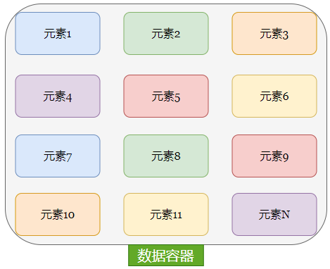
数据容器
Python中的数据容器：
一种可以容纳多份数据的数据类型，容纳的每一份数据称之为1个元素
每一个元素，可以是任意类型的数据，如字符串、数字、布尔等。
数据容器根据特点的不同，如：
是否支持重复元素
是否可以修改
是否有序，等
分为5类，分别是：
列表（list）、元组（tuple）、字符串（str）、集合（set）、字典（dict）
我们将一一学习它们

Slide 6
什么是数据容器？
一种可以存储多个元素的Python数据类型
2. Python有哪些数据容器？
list(列表)、tuple(元组)、str(字符串)、set(集合)、dict(字典)
它们各有特点，但都满足可容纳多个元素的特性。

Slide 7
列表的定义
列表的下标索引
数据容器入门
数据容器：list(列表)
list（列表）的遍历
数据容器：tuple(元组)
数据容器：str(字符串)
数据容器的切片
数据容器：set(集合)
数据容器：dict(字典、映射)
数据容器的通用操作
综合案例
列表的常用操作

Slide 8
掌握列表的定义格式

Slide 9

为什么需要列表
思考：有一个人的姓名(TOM)怎么在程序中存储？
答：字符串变量
思考：如果一个班级100位学生，每个人的姓名都要存储，应该如何书写程序？声明100个变量吗？
答：No，我们使用列表就可以了， 列表一次可以存储多个数据
列表（list）类型，是数据容器的一类，我们来详细学习它。

Slide 10
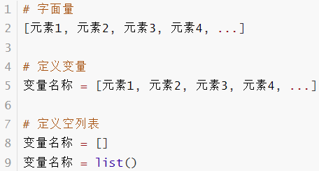

列表的定义
基本语法：
列表内的每一个数据，称之为元素
以 [] 作为标识
列表内每一个元素之间用, 逗号隔开

Slide 11
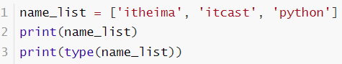
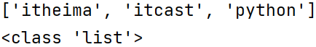
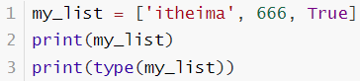
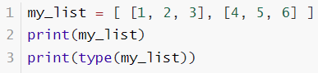
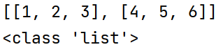
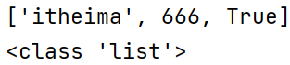

列表的定义方式：
案例演示：使用[]的方式定义列表
嵌套列表的定义
注意事项
注意：列表可以一次存储多个数据，且可以为不同的数据类型，支持嵌套

Slide 12
1. 列表的定义语法
[元素1, 元素2, 元素3, ......]
2. 什么是元素？
数据容器内的每一份数据，都称之为元素
3. 元素的类型有限制吗？
元素的数据类型没有任何限制，甚至元素也可以是列表，这样就定义了嵌套列表

Slide 13
列表的定义
列表的下标索引
数据容器入门
数据容器：list(列表)
list（列表）的遍历
数据容器：tuple(元组)
数据容器：str(字符串)
数据容器的切片
数据容器：set(集合)
数据容器：dict(字典、映射)
数据容器的通用操作
综合案例
列表的常用操作

Slide 14
掌握使用列表的下标索引从列表中取出元素

Slide 15
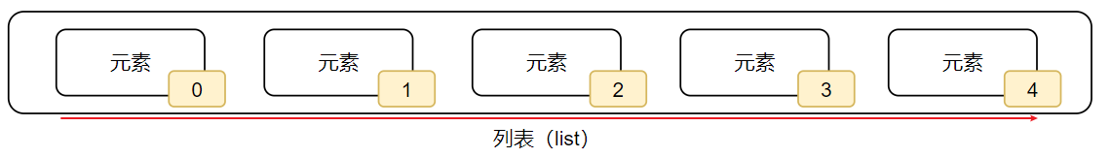
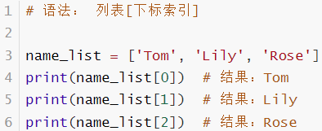

列表的下标（索引）
如何从列表中取出特定位置的数据呢？
我们可以使用：下标索引
如图，列表中的每一个元素，都有其位置下标索引，从前向后的方向，从0开始，依次递增
我们只需要按照下标索引，即可取得对应位置的元素。

Slide 16
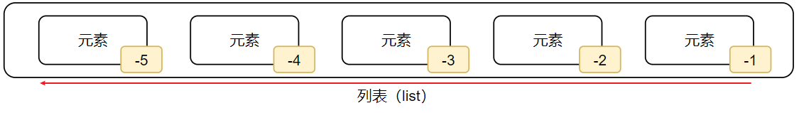
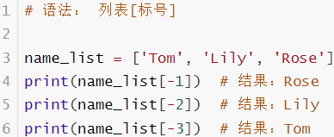

列表的下标（索引） - 反向
或者，可以反向索引，也就是从后向前：从-1开始，依次递减（-1、-2、-3......）
如图，从后向前，下标索引为：-1、-2、-3，依次递减。

Slide 17
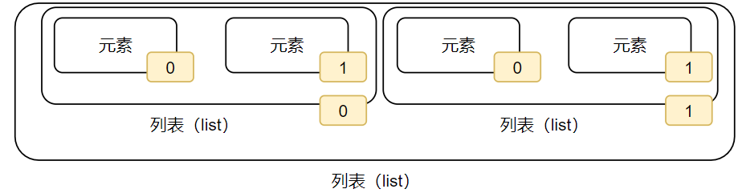
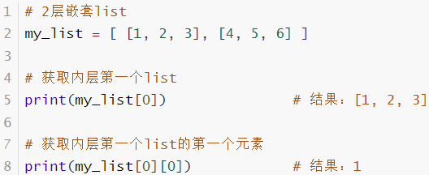
嵌套列表的下标（索引）
如果列表是嵌套的列表，同样支持下标索引
如图，下标就有2个层级了。

Slide 18
1. 列表的下标索引是什么？
列表的每一个元素，都有编号称之为下标索引
从前向后的方向，编号从0开始递增
从后向前的方向，编号从-1开始递减
2. 如何通过下标索引取出对应位置的元素呢？
列表[下标]，即可取出
3. 下标索引的注意事项：
要注意下标索引的取值范围，超出范围无法取出元素，并且会报错

Slide 19
列表的定义
列表的下标索引
数据容器入门
数据容器：list(列表)
list（列表）的遍历
数据容器：tuple(元组)
数据容器：str(字符串)
数据容器的切片
数据容器：set(集合)
数据容器：dict(字典、映射)
数据容器的通用操作
综合案例
列表的常用操作

Slide 20
掌握列表的常用操作（方法）和特点

Slide 21
列表的常用操作（方法）
列表除了可以：
定义
使用下标索引获取值
以外，列表也提供了一系列功能：
插入元素
删除元素
清空列表
修改元素
统计元素个数
等等功能，这些功能我们都称之为：列表的方法

Slide 22
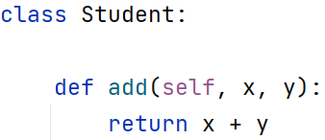
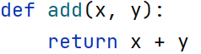

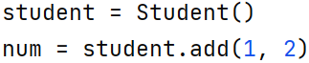
列表的查询功能（方法）
回忆：函数是一个封装的代码单元，可以提供特定功能。
在Python中，如果将函数定义为class（类）的成员，那么函数会称之为：方法
方法和函数功能一样， 有传入参数，有返回值，只是方法的使用格式不同：
函数的使用：
方法的使用：
关于类和方法的定义，在面向对象章节我们学习，目前我们知道如何使用方法即可。
函数
方法

Slide 23
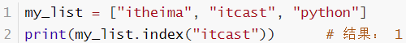
列表的查询功能（方法）
查找某元素的下标
功能：查找指定元素在列表的下标，如果找不到，报错ValueError
语法：列表.index(元素)
index就是列表对象（变量）内置的方法（函数）

Slide 24
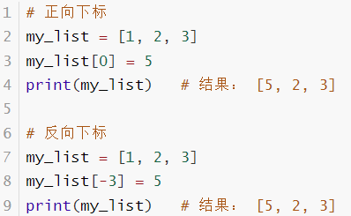

列表的修改功能（方法）
修改特定位置（索引）的元素值：
语法：列表[下标] = 值
可以使用如上语法，直接对指定下标（正向、反向下标均可）的值进行：重新赋值（修改）

Slide 25
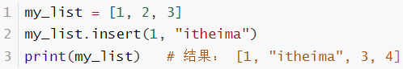
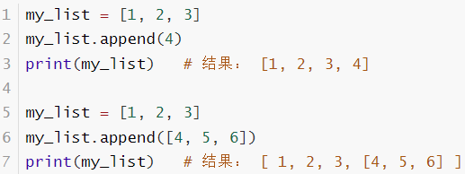
列表的修改功能（方法）
插入元素：
语法：列表.insert(下标, 元素)，在指定的下标位置，插入指定的元素
追加元素：
语法：列表.append(元素)，将指定元素，追加到列表的尾部

Slide 26
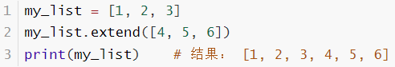
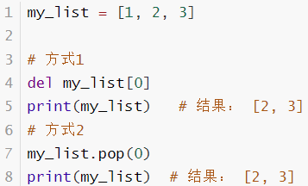
列表的修改功能（方法）
追加元素方式2：
语法：列表.extend(其它数据容器)，将其它数据容器的内容取出，依次追加到列表尾部
删除元素：
语法1： del 列表[下标]
语法2：列表.pop(下标)

Slide 27
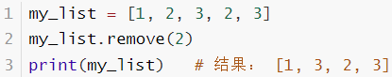
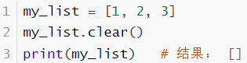
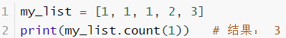

列表的修改功能（方法）
删除某元素在列表中的第一个匹配项
语法：列表.remove(元素)
清空列表内容，语法：列表.clear()
统计某元素在列表内的数量
语法：列表.count(元素)

Slide 28
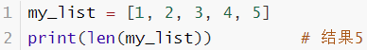
列表的查询功能（方法）
统计列表内，有多少元素
语法：len(列表)
可以得到一个int数字，表示列表内的元素数量

Slide 29

列表的方法 - 总览
编号 | 使用方式 | 作用
1 | 列表.append(元素) | 向列表中追加一个元素
2 | 列表.extend(容器) | 将数据容器的内容依次取出，追加到列表尾部
3 | 列表.insert(下标, 元素) | 在指定下标处，插入指定的元素
4 | del 列表[下标] | 删除列表指定下标元素
5 | 列表.pop(下标) | 删除列表指定下标元素
6 | 列表.remove(元素) | 从前向后，删除此元素第一个匹配项
7 | 列表.clear() | 清空列表
8 | 列表.count(元素) | 统计此元素在列表中出现的次数
9 | 列表.index(元素) | 查找指定元素在列表的下标 找不到报错ValueError
10 | len(列表) | 统计容器内有多少元素

Slide 30

列表的方法 - 说明
功能方法非常多，同学们不需要硬记下来。
学习编程，不仅仅是Python语言本身，以后根据方向，会学习更多的框架技术。
除了经常用的，大多数是记忆不下来的。
我们要做的是，有一个模糊印象，知晓有这样的用法即可。
需要的时候，随时查阅资料即可。

Slide 31

列表的特点
经过上述对列表的学习，可以总结出列表有如下特点：
可以容纳多个元素（上限为2**63-1、9223372036854775807个）
可以容纳不同类型的元素（混装）
数据是有序存储的（有下标序号）
允许重复数据存在
可以修改（增加或删除元素等）

Slide 32
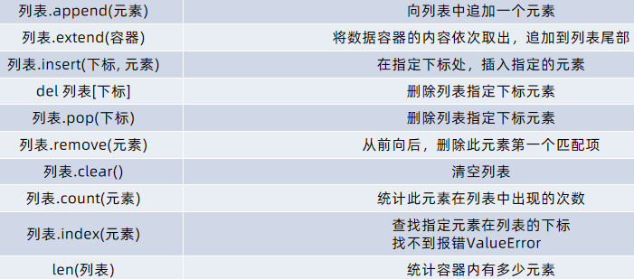
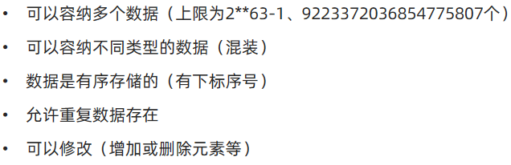
1. 列表的常见方法有:
2. 列表有哪些特点？

Slide 33

练习案例:常用功能练习
有一个列表，内容是：[21, 25, 21, 23, 22, 20]，记录的是一批学生的年龄
请通过列表的功能（方法），对其进行
定义这个列表，并用变量接收它
追加一个数字31，到列表的尾部
追加一个新列表[29, 33, 30]，到列表的尾部
取出第一个元素（应是：21）
取出最后一个元素（应是：30）
查找元素31，在列表中的下标位置

Slide 34
数据容器入门
数据容器：list(列表)
list（列表）的遍历
数据容器：tuple(元组)
数据容器：str(字符串)
数据容器的切片
数据容器：set(集合)
数据容器：dict(字典、映射)
数据容器的通用操作
综合案例

Slide 35
1. 掌握使用while循环，遍历列表的元素
2. 掌握使用for循环，遍历列表的元素

Slide 36
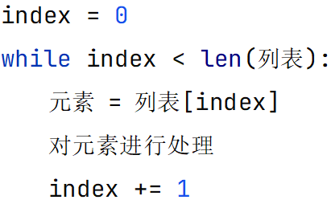

列表的遍历 - while循环
既然数据容器可以存储多个元素，那么，就会有需求从容器内依次取出元素进行操作。
将容器内的元素依次取出进行处理的行为，称之为：遍历、迭代。
如何遍历列表的元素呢？
可以使用前面学过的while循环
如何在循环中取出列表的元素呢？
使用列表[下标]的方式取出
循环条件如何控制？
定义一个变量表示下标，从0开始
循环条件为 下标值 < 列表的元素数量

Slide 37
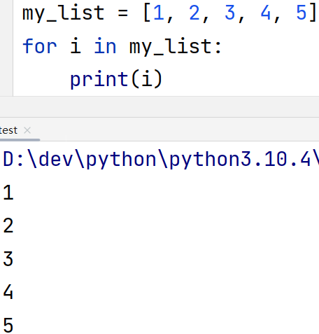
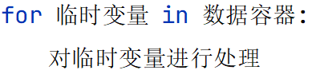
列表的遍历 - for循环
除了while循环外，Python中还有另外一种循环形式：for循环。
对比while，for循环更加适合对列表等数据容器进行遍历。
语法：
表示，从容器内，依次取出元素并赋值到临时变量上。
在每一次的循环中，我们可以对临时变量（元素）进行处理。
代码
结果
每一次循环将列表中的元素取出，赋值到变量i，供操作

Slide 38
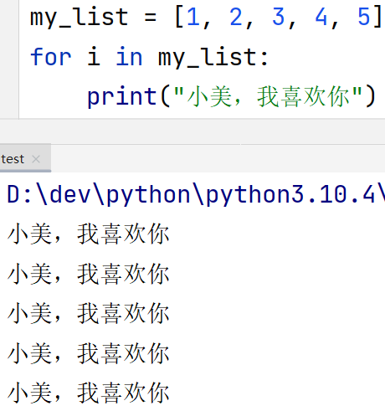

while循环和for循环的对比
while循环和for循环，都是循环语句，但细节不同：
在循环控制上：
while循环可以自定循环条件，并自行控制
for循环不可以自定循环条件，只可以一个个从容器内取出数据
在无限循环上：
while循环可以通过条件控制做到无限循环
for循环理论上不可以，因为被遍历的容器容量不是无限的
在使用场景上：
while循环适用于任何想要循环的场景
for循环适用于，遍历数据容器的场景或简单的固定次数循环场景
代码
结果

Slide 39
1. 什么是遍历？
将容器内的元素依次取出，并处理，称之为遍历操作
2. 如何遍历列表的元素？
可以使用while或for循环
3. for循环的语法：
4. for循环和while对比
for循环更简单，while更灵活
for用于从容器内依次取出元素并处理，while用以任何需要循环的场景

Slide 40

练习案例：取出列表内的偶数
定义一个列表，内容是：[1, 2, 3, 4, 5, 6, 7, 8, 9, 10]
遍历列表，取出列表内的偶数，并存入一个新的列表对象中
使用while循环和for循环各操作一次
提示：
通过if判断来确认偶数
通过列表的append方法，来增加元素

Slide 41
数据容器入门
数据容器：list(列表)
list（列表）的遍历
数据容器：tuple(元组)
数据容器：str(字符串)
数据容器的切片
数据容器：set(集合)
数据容器：dict(字典、映射)
数据容器的通用操作
综合案例
元组的定义
元组的操作
元组的特点

Slide 42
掌握元组的定义格式

Slide 43
为什么需要元组
思考：列表是可以修改的。
如果想要传递的信息，不被篡改，列表就不合适了。
元组同列表一样，都是可以封装多个、不同类型的元素在内。
但最大的不同点在于：
元组一旦定义完成，就不可修改
所以，当我们需要在程序内封装数据，又不希望封装的数据被篡改，那么元组就非常合适了

Slide 44
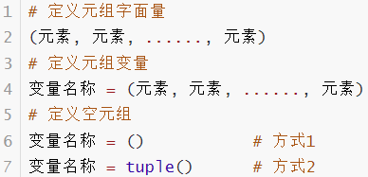
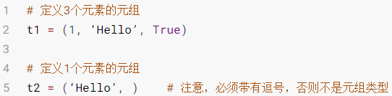
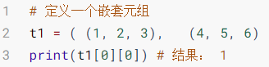

定义元组
元组定义：定义元组使用小括号，且使用逗号隔开各个数据，数据可以是不同的数据类型。
注意：元组只有一个数据，这个数据后面要添加逗号
元组也支持嵌套：
注意事项

Slide 45
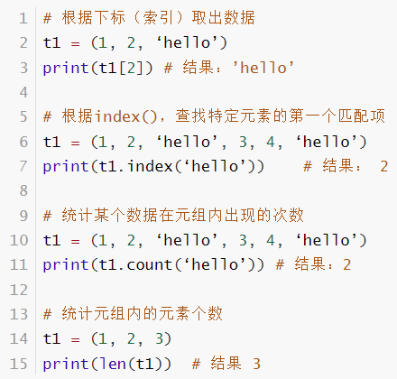
元组的相关操作
编号 | 方法 | 作用
1 | index() | 查找某个数据，如果数据存在返回对应的下标，否则报错
2 | count() | 统计某个数据在当前元组出现的次数
3 | len(元组) | 统计元组内的元素个数
注意事项
元组由于不可修改的特性，所以其操作方法非常少。

Slide 46
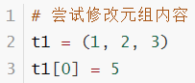
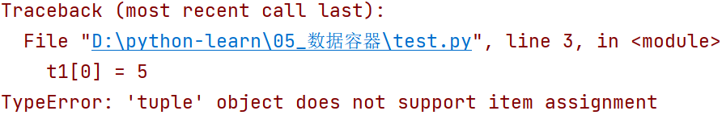
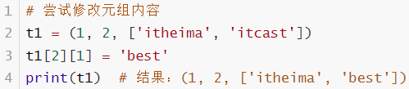
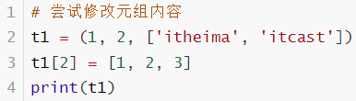
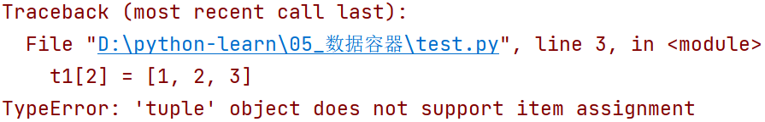
元组的相关操作 - 注意事项
不可以修改元组的内容，否则会直接报错
可以修改元组内的list的内容（修改元素、增加、删除、反转等）
不可以替换list为其它list或其它类型

Slide 47
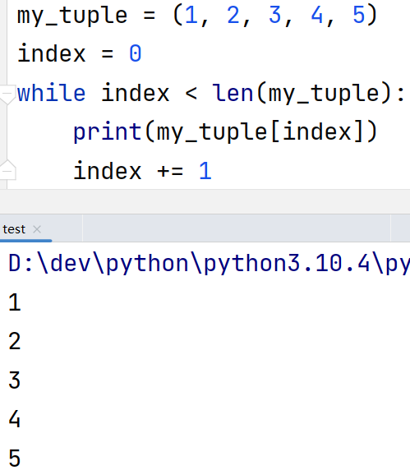
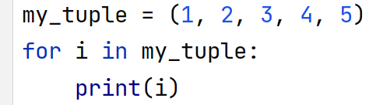

元组的遍历
同列表一样，元组也可以被遍历。
可以使用while循环和for循环遍历它
for循环
while循环
运行结果

Slide 48
元组的特点
经过上述对元组的学习，可以总结出列表有如下特点：
可以容纳多个数据
可以容纳不同类型的数据（混装）
数据是有序存储的（下标索引）
允许重复数据存在
不可以修改（增加或删除元素等）
支持for循环
多数特性和list一致，不同点在于不可修改的特性。

Slide 49
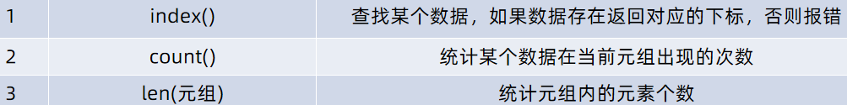
1. 元组的定义方式：
(元素, 元素, 元素, ......)
2. 元组的操作方法：
3. 元组的注意事项：
不可修改内容（可以修改内部list的内部元素）
4. 元组的特点：
和list基本相同（有序、任意数量元素、允许重复元素），唯一不同在于不可修改。
支持for循环

Slide 50
练习案例:元组的基本操作
定义一个元组，内容是：（'周杰轮', 11, ['football', 'music']），记录的是一个学生的信息（姓名、年龄、爱好）
请通过元组的功能（方法），对其进行
查询其年龄所在的下标位置
查询学生的姓名
删除学生爱好中的football
增加爱好：coding到爱好list内

Slide 51
数据容器入门
数据容器：list(列表)
list（列表）的遍历
数据容器：tuple(元组)
数据容器：str(字符串)
数据容器的切片
数据容器：set(集合)
数据容器：dict(字典、映射)
数据容器的通用操作
综合案例

Slide 52
掌握字符串的常见操作

Slide 53
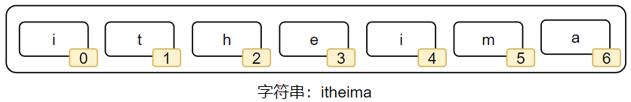

再识字符串
尽管字符串看起来并不像：列表、元组那样，一看就是存放了许多数据的容器。
但不可否认的是，字符串同样也是数据容器的一员。
字符串是字符的容器，一个字符串可以存放任意数量的字符。
如，字符串："itheima"

Slide 54
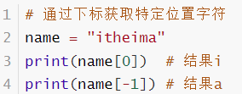

字符串的下标（索引）
和其它容器如：列表、元组一样，字符串也可以通过下标进行访问
从前向后，下标从0开始
从后向前，下标从-1开始
同元组一样，字符串是一个：无法修改的数据容器。
所以：
修改指定下标的字符 （如：字符串[0] = “a”）
移除特定下标的字符 （如：del 字符串[0]、字符串.remove()、字符串.pop()等）
追加字符等 （如：字符串.append()）
均无法完成。如果必须要做，只能得到一个新的字符串，旧的字符串是无法修改

Slide 55
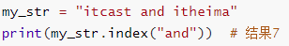

字符串的常用操作
查找特定字符串的下标索引值
语法：字符串.index(字符串)

Slide 56


字符串的常用操作
字符串的替换
语法：字符串.replace(字符串1，字符串2）
功能：将字符串内的全部：字符串1，替换为字符串2
注意：不是修改字符串本身，而是得到了一个新字符串哦
可以看到，字符串name本身并没有发生变化
而是得到了一个新字符串对象

Slide 57

字符串的常用操作
字符串的分割
语法：字符串.split(分隔符字符串）
功能：按照指定的分隔符字符串，将字符串划分为多个字符串，并存入列表对象中
注意：字符串本身不变，而是得到了一个列表对象
可以看到，字符串按照给定的 <空格>进行了分割，变成多个子字符串，并存入一个列表对象中。

Slide 58


字符串的常用操作
字符串的规整操作（去前后空格）
语法：字符串.strip()
字符串的规整操作（去前后指定字符串）
语法：字符串.strip(字符串)
注意，传入的是“12” 其实就是：”1”和”2”都会移除，是按照单个字符。

Slide 59

字符串的常用操作
统计字符串中某字符串的出现次数
语法：字符串.count(字符串)

Slide 60

字符串的常用操作
统计字符串的长度
语法：len(字符串)
可以看出：
数字（1、2、3...）
字母（abcd、ABCD等）
符号（空格、!、@、#、$等）
中文
均算作1个字符
所以上述代码，结果20

Slide 61

字符串常用操作汇总
编号 | 操作 | 说明
1 | 字符串[下标] | 根据下标索引取出特定位置字符
2 | 字符串.index(字符串） | 查找给定字符的第一个匹配项的下标
3 | 字符串.replace(字符串1, 字符串2) | 将字符串内的全部字符串1，替换为字符串2 不会修改原字符串，而是得到一个新的
4 | 字符串.split(字符串) | 按照给定字符串，对字符串进行分隔 不会修改原字符串，而是得到一个新的列表
5 | 字符串.strip() 字符串.strip(字符串) | 移除首尾的空格和换行符或指定字符串
6 | 字符串.count(字符串) | 统计字符串内某字符串的出现次数
7 | len(字符串) | 统计字符串的字符个数

Slide 62



字符串的遍历
同列表、元组一样，字符串也支持while循环和for循环进行遍历
while循环
for循环
运行结果

Slide 63

字符串的特点
作为数据容器，字符串有如下特点：
只可以存储字符串
长度任意（取决于内存大小）
支持下标索引
允许重复字符串存在
不可以修改（增加或删除元素等）
支持for循环
基本和列表、元组相同
不同与列表和元组的在于：字符串容器可以容纳的类型是单一的，只能是字符串类型。
不同于列表，相同于元组的在于：字符串不可修改

Slide 64


1. 字符串为什么被称之为数据容器呢？
字符串可以看做是字符的容器，支持下标索引等特性
2. 字符串有哪些常用操作方法？
3. 字符串有哪些特点：

Slide 65

练习案例：分割字符串
给定一个字符串："itheima itcast boxuegu"
统计字符串内有多少个"it"字符
将字符串内的空格，全部替换为字符："|"
并按照"|"进行字符串分割，得到列表
提示：
count、replace、split

Slide 66
数据容器入门
数据容器：list(列表)
list（列表）的遍历
数据容器：tuple(元组)
数据容器：str(字符串)
数据容器（序列）的切片
数据容器：set(集合)
数据容器：dict(字典、映射)
数据容器的通用操作
综合案例

Slide 67
了解什么是序列
掌握序列的切片操作

Slide 68



序列
序列是指：内容连续、有序，可使用下标索引的一类数据容器
列表、元组、字符串，均可以可以视为序列。
如图，序列的典型特征就是：有序并可用下标索引，字符串、元组、列表均满足这个要求

Slide 69

序列的常用操作 - 切片
序列支持切片，即：列表、元组、字符串，均支持进行切片操作
切片：从一个序列中，取出一个子序列
语法：序列[起始下标:结束下标:步长]
表示从序列中，从指定位置开始，依次取出元素，到指定位置结束，得到一个新序列：
起始下标表示从何处开始，可以留空，留空视作从头开始
结束下标（不含）表示何处结束，可以留空，留空视作截取到结尾
步长表示，依次取元素的间隔
步长1表示，一个个取元素
步长2表示，每次跳过1个元素取
步长N表示，每次跳过N-1个元素取
步长为负数表示，反向取（注意，起始下标和结束下标也要反向标记）
注意，此操作不会影响序列本身，而是会得到一个新的序列（列表、元组、字符串）

Slide 70

序列的常用操作 - 切片
序列的切片演示
my_list = [1, 2, 3, 4, 5]
new_list = my_list[1:4] # 下标1开始，下标4（不含）结束，步长1
print(new_list) # 结果：[2, 3, 4]
my_tuple = (1, 2, 3, 4, 5)
new_tuple = my_tuple[:] # 从头开始，到最后结束，步长1
print(new_tuple) # 结果：(1, 2, 3, 4, 5)
my_list = [1, 2, 3, 4, 5]
new_list = my_list[::2] # 从头开始，到最后结束，步长2
print(new_list) # 结果：[1, 3, 5]
my_str = "12345"
new_str = my_str[:4:2] # 从头开始，到下标4（不含）结束，步长2
print(new_str) # 结果："13"

Slide 71

序列的常用操作 - 切片
序列的切片演示
可以看到，这个操作对列表、元组、字符串是通用的
同时非常灵活，根据需求，起始位置，结束位置，步长（正反序）都是可以自行控制的
my_str = "12345"
new_str = my_str[::-1] # 从头（最后）开始，到尾结束，步长-1（倒序）
print(new_str) # 结果："54321"
my_list = [1, 2, 3, 4, 5]
new_list = my_list[3:1:-1] # 从下标3开始，到下标1（不含）结束，步长-1（倒序）
print(new_list) # 结果：[4, 3]
my_tuple = (1, 2, 3, 4, 5)
new_tuple = my_tuple[:1:-2] # 从头（最后）开始，到下标1(不含)结束，步长-2（倒序）
print(new_tuple) # 结果：(5, 3)

Slide 72
1. 什么是序列？
内容连续、有序，支持下标索引的一类数据容器
2. 哪些数据容器可以视为序列？
列表、元组、字符串
3. 序列如何做切片
序列[起始:结束:步长]
起始可以省略，省略从头开始
结束可以省略，省略到尾结束
步长可以省略，省略步长为1（可以为负数，表示倒序执行）

Slide 73
练习案例：序列的切片实践
有字符串："万过薪月，员序程马黑来，nohtyP学"
请使用学过的任何方式，得到"黑马程序员"
可用方式参考：
倒序字符串，切片取出或切片取出，然后倒序
split分隔"，" replace替换"来"为空，倒序字符串

Slide 74
数据容器入门
数据容器：list(列表)
list（列表）的遍历
数据容器：tuple(元组)
数据容器：str(字符串)
数据容器的切片
数据容器：set(集合)
数据容器：dict(字典、映射)
数据容器的通用操作
综合案例

Slide 75
掌握集合的定义格式
掌握集合的特点
掌握集合的常见操作

Slide 76
为什么使用集合
我们目前接触到了列表、元组、字符串三个数据容器了。基本满足大多数的使用场景。
为何又需要学习新的集合类型呢？
通过特性来分析：
列表可修改、支持重复元素且有序
元组、字符串不可修改、支持重复元素且有序
同学们，有没有看出一些局限？
局限就在于：它们都支持重复元素。
如果场景需要对内容做去重处理，列表、元组、字符串就不方便了。
而集合，最主要的特点就是：不支持元素的重复（自带去重功能）、并且内容无序

Slide 77




集合的定义
基本语法：
和列表、元组、字符串等定义基本相同：
列表使用：[]
元组使用：()
字符串使用：""
集合使用：{}
示例代码
运行结果
结果中可见：去重且无序
因为要对元素做去重处理
所以无法保证顺序和创建的时候一致

Slide 78


集合的常用操作 - 修改
首先，因为集合是无序的，所以集合不支持：下标索引访问
但是集合和列表一样，是允许修改的，所以我们来看看集合的修改方法。
添加新元素
语法：集合.add(元素)。将指定元素，添加到集合内
结果：集合本身被修改，添加了新元素
移除元素
语法：集合.remove(元素)，将指定元素，从集合内移除
结果：集合本身被修改，移除了元素

Slide 79


集合的常用操作 - 修改
从集合中随机取出元素
语法：集合.pop()，功能，从集合中随机取出一个元素
结果：会得到一个元素的结果。同时集合本身被修改，元素被移除
清空集合
语法：集合.clear()，功能，清空集合
结果：集合本身被清空

Slide 80

集合的常用操作 - 修改
取出2个集合的差集
语法：集合1.difference(集合2)，功能：取出集合1和集合2的差集（集合1有而集合2没有的）
结果：得到一个新集合，集合1和集合2不变

Slide 81

集合的常用操作 - 修改
消除2个集合的差集
语法：集合1.difference_update(集合2)
功能：对比集合1和集合2，在集合1内，删除和集合2相同的元素。
结果：集合1被修改，集合2不变

Slide 82

集合的常用操作 - 修改
2个集合合并
语法：集合1.union(集合2)
功能：将集合1和集合2组合成新集合
结果：得到新集合，集合1和集合2不变

Slide 83

集合的常用操作 - 集合长度
查看集合的元素数量
语法：len(集合)
功能：统计集合内有多少元素
结果：得到一个整数结果

Slide 84

集合的常用操作 - for循环遍历
集合同样支持使用for循环遍历
要注意：集合不支持下标索引，所以也就不支持使用while循环。

Slide 85
集合常用功能总结
编号 | 操作 | 说明
1 | 集合.add(元素) | 集合内添加一个元素
2 | 集合.remove(元素) | 移除集合内指定的元素
3 | 集合.pop() | 从集合中随机取出一个元素
4 | 集合.clear() | 将集合清空
5 | 集合1.difference(集合2) | 得到一个新集合，内含2个集合的差集 原有的2个集合内容不变
6 | 集合1.difference_update(集合2) | 在集合1中，删除集合2中存在的元素 集合1被修改，集合2不变
7 | 集合1.union(集合2) | 得到1个新集合，内含2个集合的全部元素 原有的2个集合内容不变
8 | len(集合) | 得到一个整数，记录了集合的元素数量

Slide 86
集合的特点
经过上述对集合的学习，可以总结出集合有如下特点：
可以容纳多个数据
可以容纳不同类型的数据（混装）
数据是无序存储的（不支持下标索引）
不允许重复数据存在
可以修改（增加或删除元素等）
支持for循环

Slide 87

集合有哪些特点
集合内不允许重复元素（去重）
集合内元素是无序的（不支持下标索引）
2. 集合的定义方式：
{元素, 元素, ......, 元素}
3. 集合的常用操作

Slide 88

4. 如何遍历集合元素
可以使用for循环进行变量
不可以使用while循环，因为不支持下标索引
5. 集合的特点

Slide 89

信息去重
有如下列表对象：
my_list = ['黑马程序员', '传智播客', '黑马程序员', '传智播客', 'itheima', 'itcast', 'itheima', 'itcast', 'best']
请：
定义一个空集合
通过for循环遍历列表
在for循环中将列表的元素添加至集合
最终得到元素去重后的集合对象，并打印输出

Slide 90
数据容器入门
数据容器：list(列表)
list（列表）的遍历
数据容器：tuple(元组)
数据容器：str(字符串)
数据容器的切片
数据容器：set(集合)
数据容器：dict(字典、映射)
数据容器的通用操作
综合案例
字典的定义
字典的常用操作

Slide 91
掌握字典的定义格式

Slide 92


为什么使用字典
生活中的字典：
通过【字】
就能找到对应的【含义】
所以，我们可以认为，生活中的字典就是记录的一堆：
【字】：【含义】
【字】：【含义】
......
【字】：【含义】

Slide 93
为什么需要字典
Python中字典和生活中字典十分相像：
生活中的字典
Python中的字典
【字】：【含义】
【字】：【含义】
可以按【字】找出对应的【含义】
Key: Value
Key: Value
可以按【Key】找出对应的【Value】

Slide 94


为什么需要字典
老师有一份名单，记录了学生的姓名和考试总成绩。
现在需要将其通过Python录入至程序中，并可以通过学生姓名检索学生的成绩。
使用字典最为合适：
可以通过Key（学生姓名），取到对应的Value（考试成绩）
所以，为什么使用字典？
因为可以使用字典，实现用key取出Value的操作

Slide 95


字典的定义
字典的定义，同样使用{}，不过存储的元素是一个个的：键值对，如下语法：
前文中提到的，记录学生成绩，可以使用如下定义：
前文中记录学生成绩的需求，可以如下记录：
使用{}存储原始，每一个元素是一个键值对
每一个键值对包含Key和Value（用冒号分隔）
键值对之间使用逗号分隔
Key和Value可以是任意类型的数据（key不可为字典）
Key不可重复，重复会对原有数据覆盖

Slide 96

字典数据的获取
字典同集合一样，不可以使用下标索引
但是字典可以通过Key值来取得对应的Value

Slide 97



字典的嵌套
字典的Key和Value可以是任意数据类型（Key不可为字典）
那么，就表明，字典是可以嵌套的
需求如下：记录学生各科的考试信息
代码：
优化一下可读性，可以写成：

Slide 98

嵌套字典的内容获取
嵌套字典的内容获取，如下所示：

Slide 99
1. 为什么使用字典
字典可以提供基于Key检索Value的场景实现
就像查字典一样
2. 字典的定义语法
3. 字典的注意事项
键值对的Key和Value可以是任意类型（Key不可为字典）
字典内Key不允许重复，重复添加等同于覆盖原有数据
字典不可用下标索引，而是通过Key检索Value

Slide 100
数据容器入门
数据容器：list(列表)
list（列表）的遍历
数据容器：tuple(元组)
数据容器：str(字符串)
数据容器的切片
数据容器：set(集合)
数据容器：dict(字典、映射)
数据容器的通用操作
综合案例
字典的定义
字典的常用操作

Slide 101
掌握字典的常用操作
掌握字典的特点

Slide 102


字典的常用操作
新增元素
语法：字典[Key] = Value，结果：字典被修改，新增了元素
更新元素
语法：字典[Key] = Value，结果：字典被修改，元素被更新
注意：字典Key不可以重复，所以对已存在的Key执行上述操作，就是更新Value值

Slide 103


字典的常用操作
删除元素
语法：字典.pop(Key)，结果：获得指定Key的Value，同时字典被修改，指定Key的数据被删除
清空字典
语法：字典.clear()，结果：字典被修改，元素被清空

Slide 104



字典的常用操作
获取全部的key
语法：字典.keys()，结果：得到字典中的全部Key
遍历字典
语法：for key in 字典.keys()
注意：字典不支持下标索引，所以同样不可以用while循环遍历
运行结果

Slide 105

字典的常用操作
计算字典内的全部元素（键值对）数量
语法：len(字典)
结果：得到一个整数，表示字典内元素（键值对）的数量

Slide 106
字典的常用操作总结
编号 | 操作 | 说明
1 | 字典[Key] | 获取指定Key对应的Value值
2 | 字典[Key] = Value | 添加或更新键值对
3 | 字典.pop(Key) | 取出Key对应的Value并在字典内删除此Key的键值对
4 | 字典.clear() | 清空字典
5 | 字典.keys() | 获取字典的全部Key，可用于for循环遍历字典
6 | len(字典) | 计算字典内的元素数量

Slide 107
字典的特点
经过上述对字典的学习，可以总结出字典有如下特点：
可以容纳多个数据
可以容纳不同类型的数据
每一份数据是KeyValue键值对
可以通过Key获取到Value，Key不可重复（重复会覆盖）
不支持下标索引
可以修改（增加或删除更新元素等）
支持for循环，不支持while循环

Slide 108


1. 字典的常用操作
2. 操作注意
新增和更新元素的语法一致，如果Key不存在即新增，如果Key存在即更新（Key不可重复）
3. 字典的特点

Slide 109


升职加薪
有如下员工信息，请使用字典完成数据的记录。
并通过for循环，对所有级别为1级的员工，级别上升1级，薪水增加1000元
运行后，输出如下信息：

Slide 110
数据容器对比总结
拓展

Slide 111
数据容器分类
数据容器可以从以下视角进行简单的分类：
是否支持下标索引
支持：列表、元组、字符串 - 序列类型
不支持：集合、字典 - 非序列类型
是否支持重复元素：
支持：列表、元组、字符串 - 序列类型
不支持：集合、字典 - 非序列类型
是否可以修改
支持：列表、集合、字典
不支持：元组、字符串

Slide 112
数据容器特点对比
 | 列表 | 元组 | 字符串 | 集合 | 字典
元素数量 | 支持多个 | 支持多个 | 支持多个 | 支持多个 | 支持多个
元素类型 | 任意 | 任意 | 仅字符 | 任意 | Key：Value Key：除字典外任意类型 Value：任意类型
下标索引 | 支持 | 支持 | 支持 | 不支持 | 不支持
重复元素 | 支持 | 支持 | 支持 | 不支持 | 不支持
可修改性 | 支持 | 不支持 | 不支持 | 支持 | 支持
数据有序 | 是 | 是 | 是 | 否 | 否
使用场景 | 可修改、可重复的一批数据记录场景 | 不可修改、可重复的一批数据记录场景 | 一串字符的记录场景 | 不可重复的数据记录场景 | 以Key检索Value的数据记录场景

Slide 113
基于各类数据容器的特点，它们的应用场景如下：
列表：一批数据，可修改、可重复的存储场景
元组：一批数据，不可修改、可重复的存储场景
字符串：一串字符串的存储场景
集合：一批数据，去重存储场景
字典：一批数据，可用Key检索Value的存储场景

Slide 114
数据容器入门
数据容器：list(列表)
list（列表）的遍历
数据容器：tuple(元组)
数据容器：str(字符串)
数据容器：set(集合)
数据容器：dict(字典、映射)
数据容器的通用操作
综合案例

Slide 115
数据容器的通用操作 - 遍历
数据容器尽管各自有各自的特点，但是它们也有通用的一些操作。
首先，在遍历上：
5类数据容器都支持for循环遍历
列表、元组、字符串支持while循环，集合、字典不支持（无法下标索引）
尽管遍历的形式各有不同，但是，它们都支持遍历操作。

Slide 116
数据容器的通用统计功能
除了遍历这个共性外，数据容器可以通用非常多的功能方法
同学们可能会疑惑，字符串如何确定大小？
我们下一个小节为同学们解惑。
len(容器)
统计容器的元素个数
max(容器)
统计容器的最大元素
min(容器)
统计容器的最小元素
my_list = [1, 2, 3]
my_tuple = (1, 2, 3, 4, 5)
my_str = "itiheima"
print(len(my_list)) # 结果3
print(len(my_tuple)) # 结果5
print(len(my_str)) # 结果7
my_list = [1, 2, 3]
my_tuple = (1, 2, 3, 4, 5)
my_str = "itiheima"
print(max(my_list)) # 结果3
print(max(my_tuple)) # 结果5
print(max(my_str)) # 结果t
my_list = [1, 2, 3]
my_tuple = (1, 2, 3, 4, 5)
my_str = "itiheima"
print(min(my_list)) # 结果1
print(min(my_tuple)) # 结果1
print(min(my_str)) # 结果a

Slide 117
容器的通用转换功能
除了下标索引这个共性外，还可以通用类型转换
list(容器)
将给定容器转换为列表
str(容器)
将给定容器转换为字符串
tuple(容器)
将给定容器转换为元组
set(容器)
将给定容器转换为集合

Slide 118
容器通用排序功能
通用排序功能
sorted(容器, [reverse=True])
将给定容器进行排序
注意，排序后都会得到列表（list）对象。

Slide 119
容器通用功能总览
功能 | 描述
通用for循环 | 遍历容器（字典是遍历key）
max | 容器内最大元素
min() | 容器内最小元素
len() | 容器元素个数
list() | 转换为列表
tuple() | 转换为元组
str() | 转换为字符串
set() | 转换为集合
sorted(序列, [reverse=True]) | 排序，reverse=True表示降序 得到一个排好序的列表

Slide 120
字符串大小比较
拓展

Slide 121

ASCII码表
在程序中，字符串所用的所有字符如：
大小写英文单词
数字
特殊符号(!、\、|、@、#、空格等）
都有其对应的ASCII码表值
每一个字符都能对应上一个：数字的码值
字符串进行比较就是基于数字的码值大小进行比较的。

Slide 122


字符串比较
字符串是按位比较，也就是一位位进行对比，只要有一位大，那么整体就大。

Slide 123
1. 字符串如何比较
从头到尾，一位位进行比较，其中一位大，后面就无需比较了。
2. 单个字符之间如何确定大小？
通过ASCII码表，确定字符对应的码值数字来确定大小

Slide 124
幸运数字6：输入任意数字，如数字8，生成nums列表，元素值为1~8，从中选取幸运数字(能够被6整除)移动到新列表lucky，打印nums与lucky。
列表嵌套：有3个教室[[],[],[]]，8名讲师['A','B','C','D','E','F','G','H']，将8名讲师随机分配到3个教室中

